Slide 1
市场震荡慢牛
主讲老师
陈灼基
课程日期
2025.03.03
执业编号
A1120620030004
中国·广州

Slide 2
当前的操作思路
1、控盘双突破（智能辅助线、20日、10日、5日均线），走向上的趋势
2、主题猎手战法：结合热点、L2资金等指标

Slide 3
今日热门消息解读
1、跨境支付：
中国人民银行就《人民币跨境支付系统业务规则（征求意见稿）》公开征求意见。《业务规则》明确了CIPS参与者的账户管理、注资、资金结算等详细流程。随着CIPS功能和服务的持续优化，有必要调整《业务规则》相关内容，仅对参与者业务行为提出原则性要求，确保规范性文件的前瞻性和科学性，有效适应CIPS业务发展和功能升级的需要。
2、电力：
近日，我国多地出现持续高温，带动用电负荷快速增长。统计数据显示，7月4日，全国最大电力负荷达到14.65亿千瓦，比6月底上升约2亿千瓦，比去年同期增长接近1.5亿千瓦，创历史新高。其中，华东电网负荷达4.22亿千瓦，空调负荷占比约37%。入夏以来，江苏、山东、河南、安徽、湖北等省级电网负荷9次创新高。

Slide 4
今日热门消息解读
3、有色：
国务院国资委党委书记、主任张玉卓到中国有色矿业集团有限公司调研。张玉卓强调，要持续提升重要金属矿产资源保障能力，加快有色金属资源勘探、投资、开发、建设、冶炼、加工等全产业链和一体化综合发展，大力实施新一轮找矿突破战略行动，持续推动重要金属矿产增储上产，在实施“走出去”战略中树立中央企业良好形象。

Slide 5
操作策略
仓位：五成——七成
策略：两个中线个股，两个短线个股
或者，三个中线、吃波段收益，一个短线
剩余资金灵活做T
持续拉升连板股、极致抱团趋势股、低吸高活跃强势股、
潜伏利好消息政策个股、耐心持有优质个股、平铺首板个股

Slide 6
风口狙击——为投资保驾护航
1、周一最强风口：选择当日涨停板个股最多的板块，当日最强的风口
2、周二主题风口：选择当日主题猎手最强的主题，挖掘最强的两个股票
3、周三资金风口：选择当日行业板块，主力净买额第一名或第二名的板块
4、周四逻辑风口：结合当日或近几日逻辑逐渐发酵的风口，博弈周末发酵
四个不同维度的逻辑，每天筛选出强风口、强个股，为投资保驾护航，助力账户长虹
用户收益案例：以上为特定客户、特定时间区间的历史业绩，个别情况不代表普遍现象，个股历史涨幅不预示其未来表现，过往收益亦不代表未来收益承诺。市场有风险，投资需谨慎！
个股案例涨幅回访：以上为特定条件、特定时间区间下的部分案例展示，不代表普遍现象，个股历史涨幅不预示其未来表现，过往收益亦不代表未来收益承诺。市场有风险，投资需谨慎！

Slide 7
风口狙击

Slide 9
第三个“国九条”

Slide 12
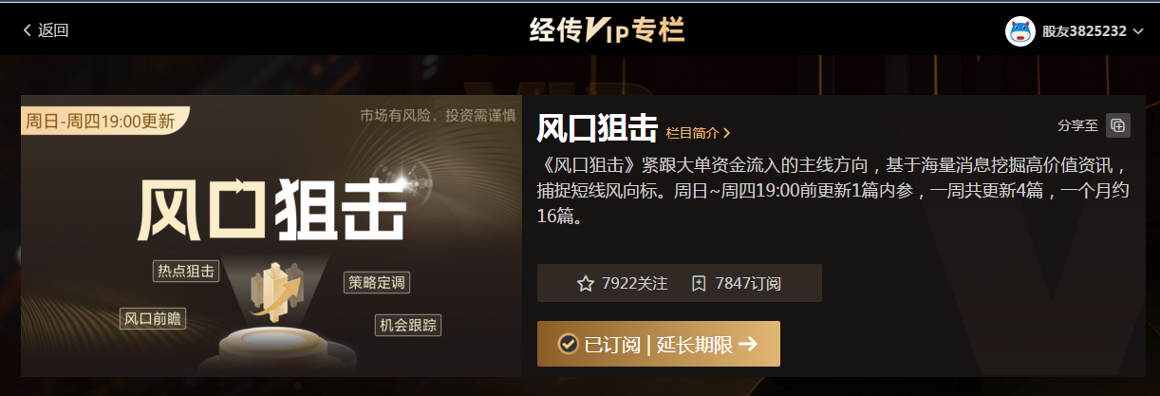
风口阻击二维码

Slide 14
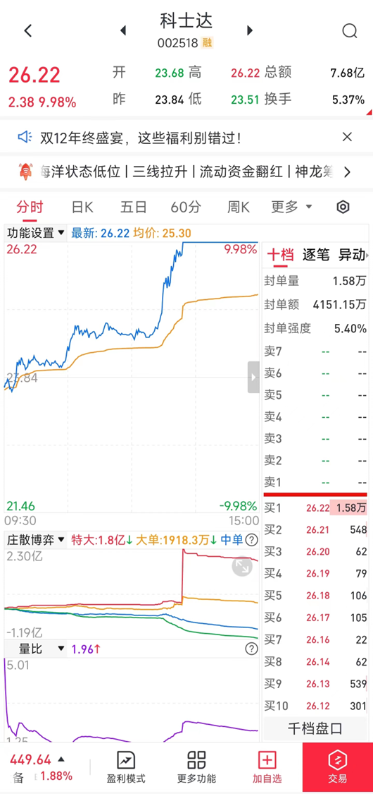
四线开花
庄散博弈（最强形态）： 红线、黄线呈现向上（红线第一，黄线第二）
蓝线、绿线呈现向下（蓝线第三，绿线第四）
说明主力的超大单和大单形成合力抢夺散户筹码，此时个股容易大幅拉升甚至出现涨停板。

